Slide 1
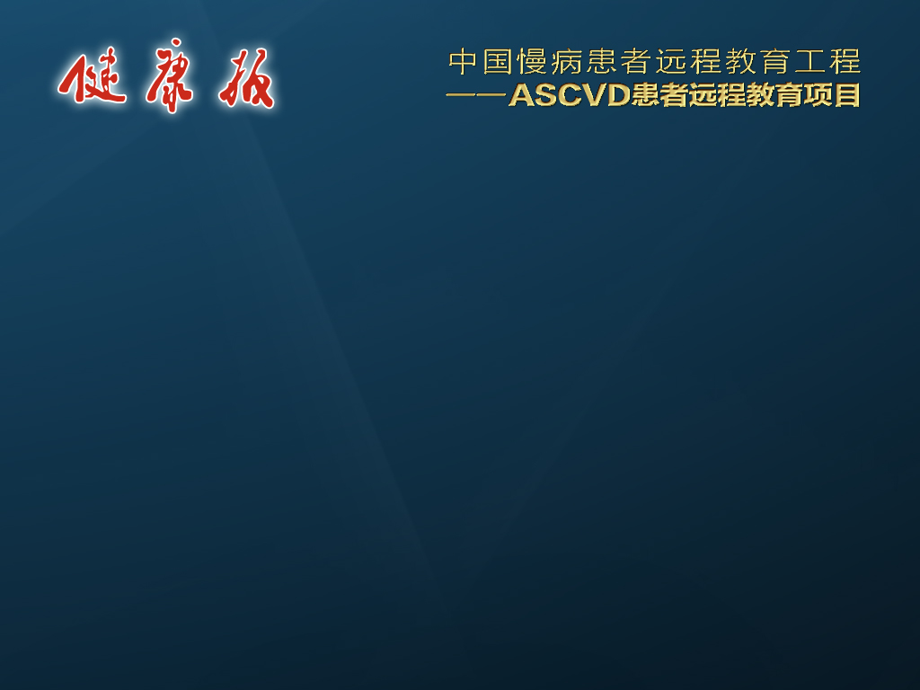
保卫血管就是保健康

Slide 2
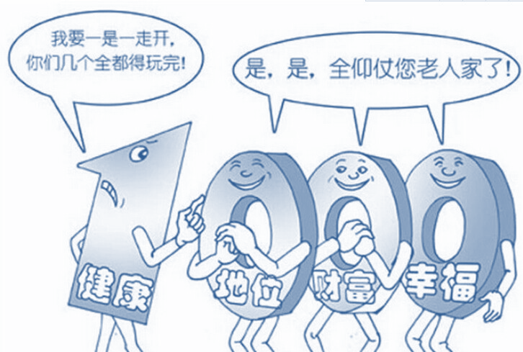
健康无价，每个人都渴望拥有
健 康 无 价 ！
健康是“1”，地位、财富、幸福、事业、名利等等都是“0”
如果没有健康这个“1”，后面再多的“0”也没有意义

Slide 3

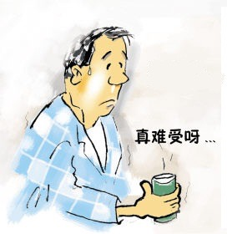














但我们正在失去健康
期望寿命
以北京18岁居民为例
健康期望寿命：
完全健康状态下
疾病或残疾
状态下
起点
期望寿命
男性（岁）
女性（岁）
未来我们长寿了，但要在疾病或残疾中度过漫长的时间！

Slide 4
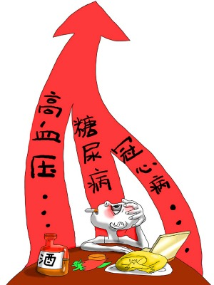
是什么在毁掉我们的健康？
常见慢性疾病是缩短健康期望寿命的“元凶”
包括心脏病、高血压、糖尿病、脑卒中（中风）、恶性肿瘤等
慢性疾病中危害最严重的是
心血管疾病

Slide 5
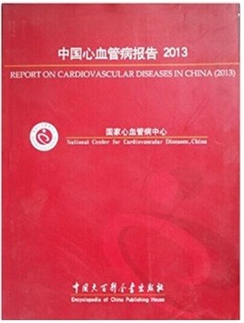

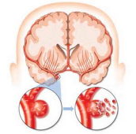
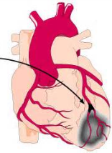
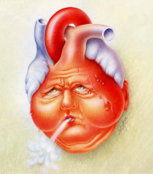
数字为证——心血管疾病患者之多
中国心血管病报告2013
全国有心血管疾病患者2.9亿，其中
高血压：2.7亿
脑卒中：700万
心肌梗死：250万
心力衰竭：450万
每5个成人中就有
1人患心血管疾病

Slide 6

数字为证——心血管疾病危害之重
中国心血管病报告2013
心血管疾病是导致居民死亡的首位原因，全国每年约350万人因其死亡，即：
每天：9590人
每小时：400人
每10秒钟：1人
每5例死亡中就有
2例死于心血管疾病

Slide 7
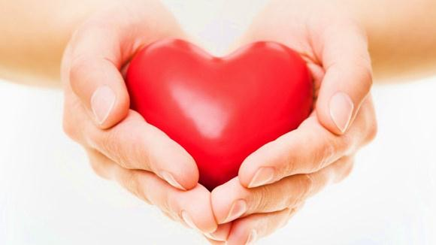
心血管疾病虽然危害严重
但值得庆幸的是，
心血管疾病 可 防 、可 控 、可 治 ！

Slide 8
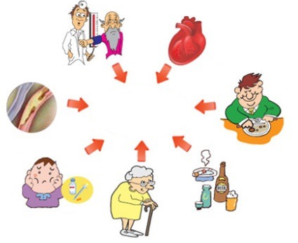
认识心血管疾病的危险因素
心血管疾病
家族史
高血压
这些因素狼狈为奸，共同推动心血管疾病的发生
其中，高血脂是心血管疾病最重要的危险因素
心血管疾病
高血脂
肥胖
糖尿病
吸烟、酗酒
高龄

Slide 9
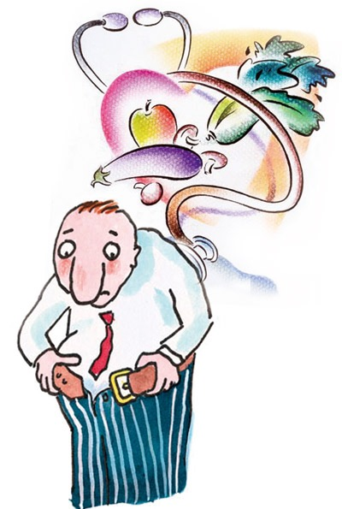

什么叫“高血脂” ？
我们常说的血脂，主要指以下四项：
名称 | 英文缩写 | 单位
总胆固醇 | TC | mmol/L（mg/dL）
甘油三酯 | TG | mmol/L（mg/dL）
高密度脂蛋白胆固醇 | HDL-C | mmol/L（mg/dL）
低密度脂蛋白胆固醇 | LDL-C | mmol/L（mg/dL）
我们常说的高血脂，
也称作“血脂异常”，指TC、TG、LDL-C 和/或HDL-C

Slide 10
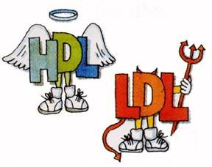
分辨胆固醇的“好”和“坏”
HDL-C：是“好”胆固醇，对心血管具有保护作用
LDL-C：是“坏”胆固醇，
是导致动脉粥样硬化乃至心血管疾病的“罪魁祸首”

Slide 11
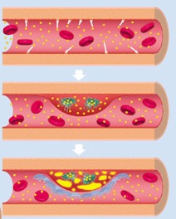
“坏”胆固醇是如何导致动脉粥样硬化的？
血液中LDL-C含量过多，会钻入动脉内皮下方
钻入内皮下方的LDL-C被巨噬细胞吞噬，巨噬细胞LDL-C越吞越多，逐渐转变为泡沫细胞
泡沫细胞吞噬LDL-C过多而破裂，与胆固醇一起形成粥样斑块，同时动脉变硬变脆

Slide 12
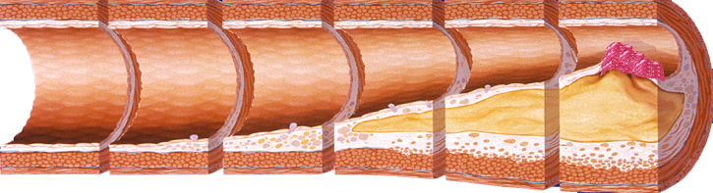
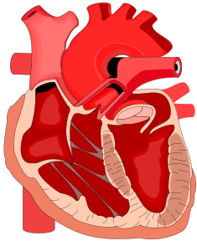
动脉粥样硬化是造成心血管疾病的“元凶”
动脉粥样硬化是造成心绞痛、心肌梗死、脑卒中等心血管疾病的元凶；
我们把动脉粥样硬化导致的心血管疾病，统称为动脉粥样硬化性心血管疾病（ASCVD）
动脉粥样硬化
进展过程
ASCVD
心绞痛
心肌梗死
脑卒中
短暂性脑缺血发作
外周动脉疾病

Slide 13
管好“坏”胆固醇，预防心血管疾病
预防
心血管疾病
稳定/逆转
动脉粥样硬化斑块
降低
“坏”胆固醇
从源头预防心血管疾病，管好“坏”胆固醇！

Slide 14



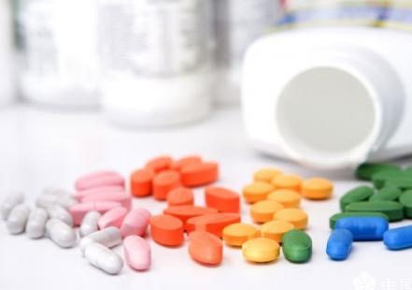
我们怎么做，才能管好“坏”胆固醇？
宣传胆固醇相关知识
开展高危人群筛查
倡导健康生活方式
积极进行药物治疗

Slide 15
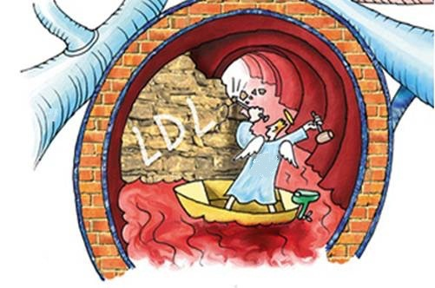
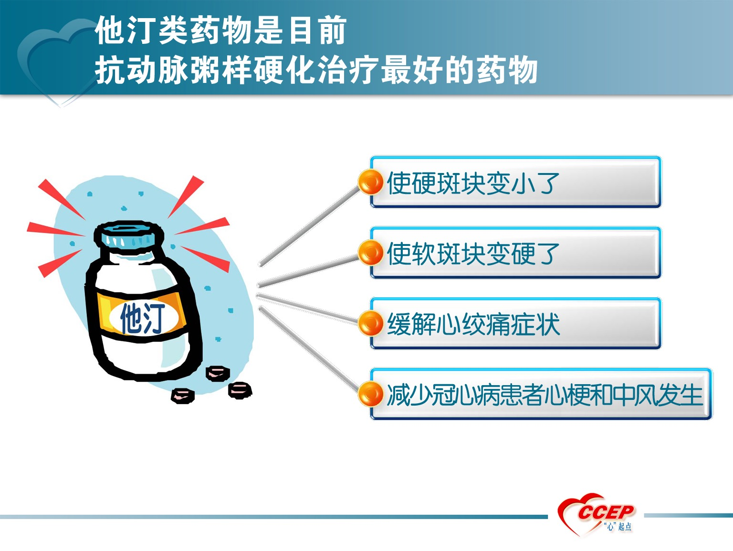
药物治疗是降低“坏”胆固醇的“法宝”
他汀
是降脂药中最常见的一类
是降低“坏”胆固醇的主力，临床使用最广泛，受到众多指南的一致推荐
疗效可靠、副作用少、服用方便

Slide 16
他汀是减少心血管事件最有效的降胆固醇药物
使硬斑块变小了
使软斑块变硬了
缓解心绞痛症状
减少心梗和脑卒中风险
认识他汀
他汀是一种胆固醇生物合成酶抑制剂，能减少肝脏中胆固醇的合成，降低“坏”胆固醇，稳定/逆转斑块，减少心血管疾病的发生。

Slide 17

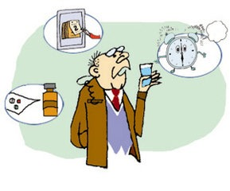
服用他汀，要足量、长期
足量
他汀剂量越大，降低“坏”胆固醇的效果越强
只有服用足量的他汀，才能获得强效的血管保护作用
长期
人体在不断地合成和吸收胆固醇，停用他汀后“坏”胆固醇还会升高
中断他汀治疗可能会使已经稳定的斑块破裂，发生心血管疾病
坚持足量、长期他汀治疗，
不可擅自减量或停药

Slide 18

心血管疾病可防、可控、可治
心血管疾病 可防、可控、可治！
让我们携手打好、打赢这场 血管保卫战，
让人们远离心血管疾病的危害，拥抱 健康！

Slide 19
感谢您的聆听！

